Slide 1
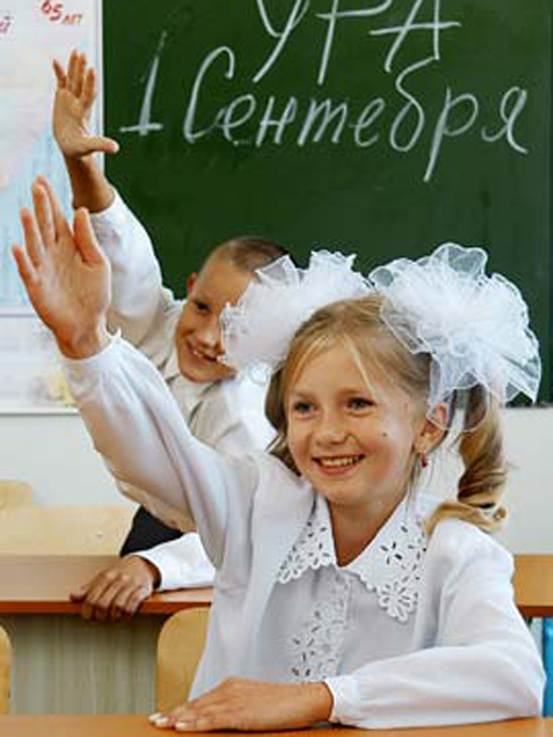
Традиционная (репродуктивная) технология обучения

Slide 2
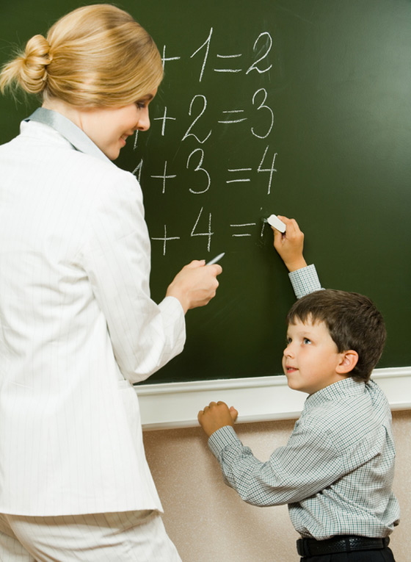
Технология ориентирована на передачу знаний, умений и навыков. Она обеспечивает усвоение учащимися содержания обучения, проверку и оценку его качества на репродуктивном уровне. Это древний вид технологии, являющийся распространенным и в настоящее время (особенно в средней школе). Суть его состоит в обучении по схеме: изучение нового - закрепление - контроль - оценка. В основе этой технологии лежит образовательная парадигма(модель, образец), согласно которой можно определить достаточный для успешной жизнедеятельности объем знаний и передавать его ученику. Главные методы обучения, лежащие в основе этой технологии, - объяснение в сочетании с наглядностью; ведущие виды деятельности учащихся - слушание и запоминание; главное требование и основной критерий эффективности - безошибочное воспроизведение изученного.

Slide 3
Традиционные технологии обучения используются в следующих случаях: – объяснительно-иллюстративный метод обучения, т. е. преподаватель объясняет, наглядно иллюстрируя учебный материал. Данный метод осуществляется с использованием лекций, рассказов, бесед, демонстрационных опытов, трудовых операций, экскурсий и многих других. При данном методе деятельность учащегося направлена на получение информации и указаний, в результате данного метода формируются «знания-знакомства»; – репродуктивный метод осуществляется в том случае, когда преподаватель составляет задания для учащихся, которые направлены на воспроизведение ими знаний, способов деятельности, решение задач, воспроизводство опытов, и, таким образом, учащийся сам активно использует имеющиеся у него знания, при этом отвечая на вопросы, решая задачи и т. д. В результате использования данного метода у учащихся формируются «знания-копии». Как объяснительно-иллюстративный, так и репродуктивный методы традиционного образования направлены на процесс передачи учащимся готовых известных знаний с использованием различных методов.

Slide 4
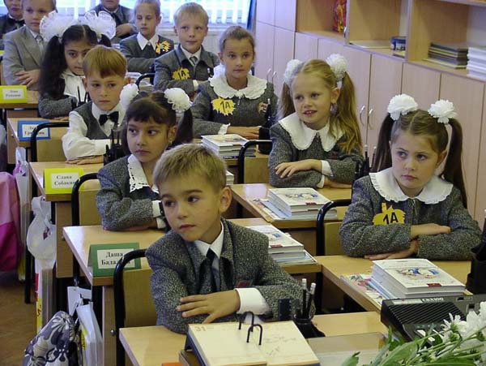
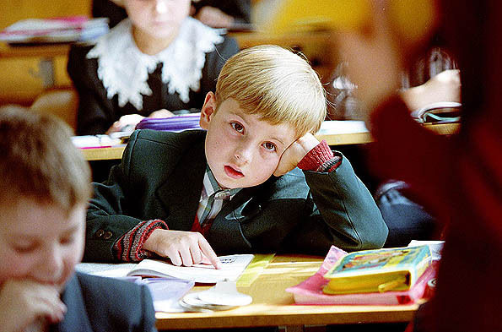
Данная технология имеет ряд важных преимуществ : она экономична, облегчает учащимся понимание сложного материала, обеспечивает достаточно эффективное управление образовательно-воспитательным процессом, в нее органически вписываются новые способы изложения знаний. Вместе с тем традиционная технология имеет и определенные недостатки : располагает незначительными возможностями индивидуализации и дифференциации учебного процесса, слабо развивает мыслительный потенциал учащихся.

Slide 5
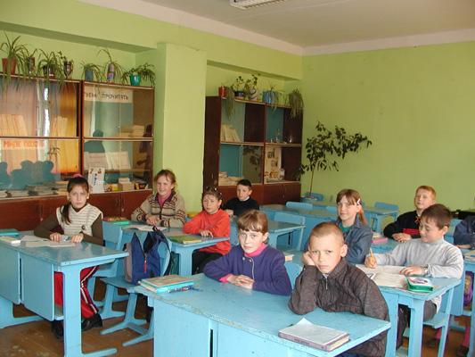
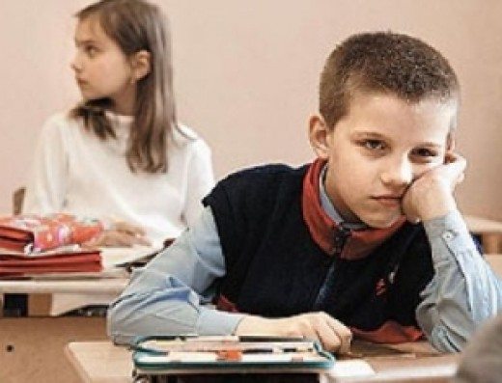
Рассмотрим их более подробно: – усредненный общий темп изучения материала, что может привести к понижению интереса к процессу обучения; – единый усредненный объем знаний, усваиваемых учащимися, следствием которого также может стать спад интереса к процессу обучения; – большой объем знаний передается преподавателем в «готовом виде», без опоры на самостоятельную работу учащихся, на их творческую активность, что может привести к понижению качества знаний, учащимся становится неинтересно, учащиеся «разучиваются думать»; – преподаватель не может скорректировать сведения об усвоении предлагаемого материала учащимися, что также снижает уровень качества знаний; – преобладание словесных методов передачи информации сводится к тому, что у учащихся рассеивается внимание и, например, уже к концу лекции учащийся не воспринимает получаемую информацию; – учащимся трудно работать с учебником, другой литературой, так как в учебных пособиях недостаточно расчленен учебный материал; – преобладает перегрузка памяти, так как учащимся приходится по памяти воспроизводить учебный материал; у кого лучше память, у того воспроизведение получается успешнее, но такие методы «зубрежки» в дальнейшем вызывают затруднения при применении данного материала на практике, так как учащиеся не могут находить информацию для принятия производственных решений, связанных с решением непосредственной задачи.

Slide 6
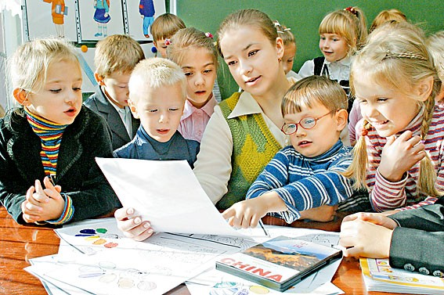
Таким образом, при традиционной технологии обучения появляется разрыв между требованиями, которые предъявляются к учащемуся в процессе обучения, и теми, которые возникают затем в реальной профессиональной деятельности. Учащиеся оказываются неподготовленными, они не могут применить свои знания на практике.

Slide 7
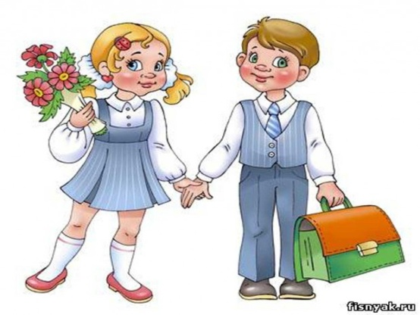
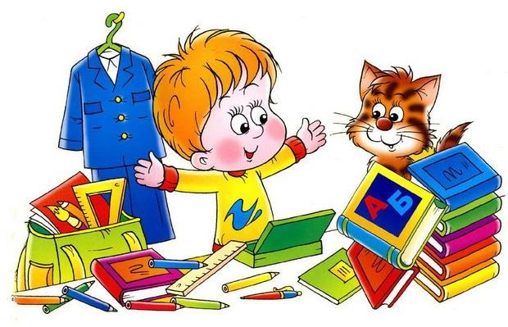
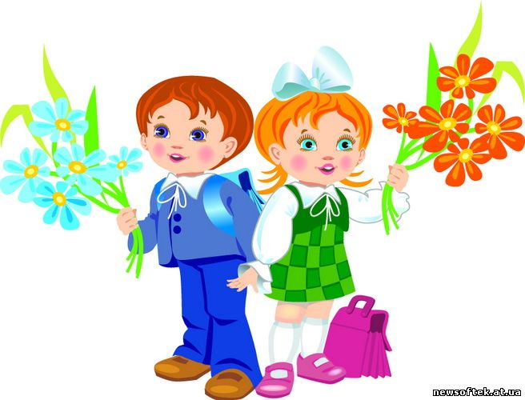
Спасибо за просмотр

